Slide 1
Lect.8 非参数检验

Slide 2
学习目标
比较参数检验和非参数检验
掌握非参数检验的适用情景
掌握Mann Witney U检验，符号检验，Wilcoxon符号检验，Krusal Wallis检验的使用
理解各种非参数检验的H0与H1

Slide 3
非参数检验的适用情景
对于连续型变量，不要因为样本量小就选用非参数检验
下面是几种确实应该使用非参数检验的情形
因变量是有序或等级数据的时候
当数据里有显著的异常值的时候
当检验的范围有明确的上界或者下界的时候

Slide 4
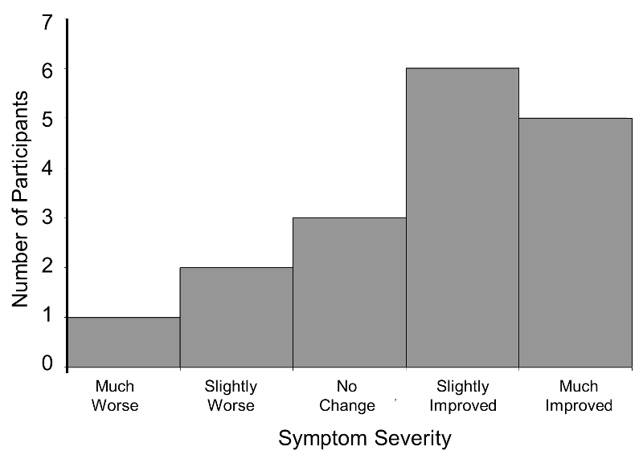
有序变量
某研究评估治疗6周后患者症状减轻情况
症状严重程度以5分liker量表形式评价：
明显加重
稍微加重
无变化
稍微改善
明星改善
n=20 ,随机分为治疗组和对照组
因变量分布如右图所示

Slide 5
等级变量
APGAR评分是产科评价新生儿的常用量表。这个量表得分在1-10的范围。
量表得分一般不符合正态分布，大部分新生儿评分在7分或以上

Slide 6
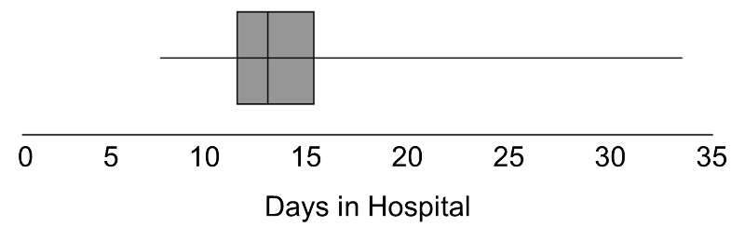
异常值
比如住院日。可能大部分人在1到2周以内，但是有时候也会有因为并发症需要长期住院的

Slide 7
明确上下界
某些检验结果由于检测敏感度的限制，不能检测低于某一水平的数值。
如HIV病毒量的结果，可能是1254000或874000这样的拷贝数，或者是未检测阳性这样的结果

Slide 8
2独立样本 非参数检验流程

Slide 9
非参数检验的编秩
没有重复项的时候升序排列
有重复项的时候，仍旧升序排列，但同等级取秩平均值
秩的和，总是等于n*(n+1)/2
7 | 5 | 9 | 3 | 0 | 2
5 | 4 | 6 | 3 | 1 | 2
7 | 7 | 9 | 3 | 0 | 2
4.5 | 4.5 | 6 | 3 | 1 | 2

Slide 10
非参数检验的步骤
确定零假设和备择假设，确定检验水平
选择合适的统计量
确定判断标准
计算统计量
结论

Slide 11
Mann Whitney U检验 （也叫做Wilcoxon秩和）
vas | group | rank
4 | 1 | 2.5
1 | 1 | 1
10 | 1 | 13.5
7 | 1 | 9
4 | 1 | 2.5
5 | 1 | 5.5
6 | 1 | 8
5 | 2 | 5.5
8 | 2 | 10.5
9 | 2 | 12
5 | 2 | 5.5
10 | 2 | 13.5
5 | 2 | 5.5
8 | 2 | 10.5
秩和检验的H0不能再用类似均值是否相等这种参数检验的H0了。实际上秩和检验的H0往往都说的比较笼统：
两组的总体不相等
一个两组比较的秩和检验一般会做右图这样的表

Slide 12

U值计算公式
vas | group | rank
4 | 1 | 2.5
1 | 1 | 1
10 | 1 | 13.5
7 | 1 | 9
4 | 1 | 2.5
5 | 1 | 5.5
6 | 1 | 8
5 | 2 | 5.5
8 | 2 | 10.5
9 | 2 | 12
5 | 2 | 5.5
10 | 2 | 13.5
5 | 2 | 5.5
8 | 2 | 10.5
令n1为1组样本量，R1为1组秩的和
同理n2为2组样本量，R2为2组秩的和
可求得，u1=35， u2=14
U值为两者中较小的一个所以U=14

Slide 13
两种情况
vas | group | rank
1 | 1 | 1
4 | 1 | 2.5
4 | 1 | 2.5
5 | 1 | 5.5
5 | 1 | 5.5
5 | 1 | 5.5
5 | 1 | 5.5
6 | 2 | 8
7 | 2 | 9
8 | 2 | 10.5
8 | 2 | 10.5
9 | 2 | 12
10 | 2 | 13.5
10 | 2 | 13.5
如果高得分都在2组，低得分都在1组
则U1=49，U2=0，所以U=0
也就是说在区分最好的时候，U=0

Slide 14
两种情况
vas | group | rank
1 | 1 | 1
4 | 2 | 2.5
4 | 1 | 2.5
5 | 2 | 5.5
5 | 1 | 5.5
5 | 2 | 5.5
5 | 1 | 5.5
6 | 2 | 8
7 | 1 | 9
8 | 2 | 10.5
8 | 1 | 10.5
9 | 2 | 12
10 | 1 | 13.5
10 | 2 | 13.5
如果高低得分在两组分布比较均衡：
则U1=29.5，U2=19.5，所以U=19.5
也就是说在区分最好的时候，U更大一些

Slide 15
所以
Mann Whitney U检验是用计算出的U与一个临界值相比，如果U比临界值小，那么我们就可以拒绝H0。
U临界值可以从U值表去查找。一个U值表有以下的参数
n1，n2两组的样本量
Alpha：检测水平

Slide 16
例题
15位孕妇随机分配到居家护理和常规护理组。随后研究者评估了两组分娩后胎儿APGAR评分
两种护理方式的APGAR评分是否有差异？
Usual Care | 8 | 7 | 6 | 2 | 5 | 8 | 7 | 3
New Program | 9 | 9 | 7 | 8 | 10 | 9 | 6

Slide 17
步骤
零假设：两组总体相等，备择假设：两组总体不等，检测水平0.05
选择合适的统计量：apgar评分非正态分布，样本量较小，适合使用Mann Whitney U检验
确定临界值：n1=8, n2=7，查表可得0.05水平的U是10。所以如果U小于等于10则拒绝H0

Slide 18
步骤
计算U值，作出结论
Usual Care | 8 | 7 | 6 | 2 | 5 | 8 | 7 | 3
Rank | 10 | 7 | 4.5 | 1 | 3 | 10 | 7 | 2
New Program | 9 | 9 | 7 | 8 | 10 | 9 | 6
Rank | 13 | 13 | 7 | 10 | 15 | 13 | 4.5
取最小U值

Slide 19
作业题2
某临床研究评价抗HIV新药的疗效，患者随机分配到标准药物对照组和新药治疗组接受3个月的治疗。该研究以病毒负荷量作为评价指标。请评估两种药物的疗效是否存在差别？
na表示未能检测出数据
对照 | 7500 | 8000 | 2000 | 550 | 1250 | 1000 | 2250 | 6800 | 3400 | 6300 | 9100 | 970 | 1040 | 670 | 400
新药 | 400 | 250 | 800 | 1400 | 8000 | 7400 | 1020 | 6000 | 920 | 1420 | 2700 | 4200 | 5200 | 4100 | na

Slide 20
2配对样本非参数检验

Slide 21
配对样本非参数检验
常用方法：
符号检验或Wilcoxon符号排序检验
零假设：中位差值是0

Slide 22
例题
8位自闭症儿童接受了某种药物治疗，治疗前和治疗后对重复行为做了评价。0分为完全没有重复行为，100分是指儿童持续性进行重复行为。数据如下表所示
Child | 1 | 2 | 3 | 4 | 5 | 6 | 7 | 8
治疗前 | 85 | 70 | 40 | 65 | 80 | 75 | 55 | 20
治疗后 | 75 | 50 | 50 | 40 | 20 | 65 | 40 | 25

Slide 23
配对数据计算差值
Child | 1 | 2 | 3 | 4 | 5 | 6 | 7 | 8
治疗前 | 85 | 70 | 40 | 65 | 80 | 75 | 55 | 20
治疗后 | 75 | 50 | 50 | 40 | 20 | 65 | 40 | 25
差 | 10 | 20 | -10 | 25 | 60 | 10 | 10 | -5

